Slide 1
Conseil Municipal 31 mars 2021

Slide 2
Ordre du jour
Compte administratif et compte de gestion 2020
Affectation du résultat
Fixation des taux des taxes communales
Budget primitif 2021
Subventions 2021 aux associations
Plan de relance numérique - convention entre la commune et l’éducation nationale
Actualisation de l’amortissement des immobilisations
CCPA - Modification des statuts– Prise de compétence mobilité
CCPA - Convention de groupement de commandes cadre pour l’année 2021
Création de postes
Gratification des stagiaires de l’enseignement supérieur
Détermination des taux de promotion pour les avancements de grade
Acquisition d’une partie de la parcelle AT 78
Avenant à la convention avec l’association Solidarité emploi
Décisions prises dans le cadre de l’article 2122-22 du CGCT
Informations diverses

Slide 3
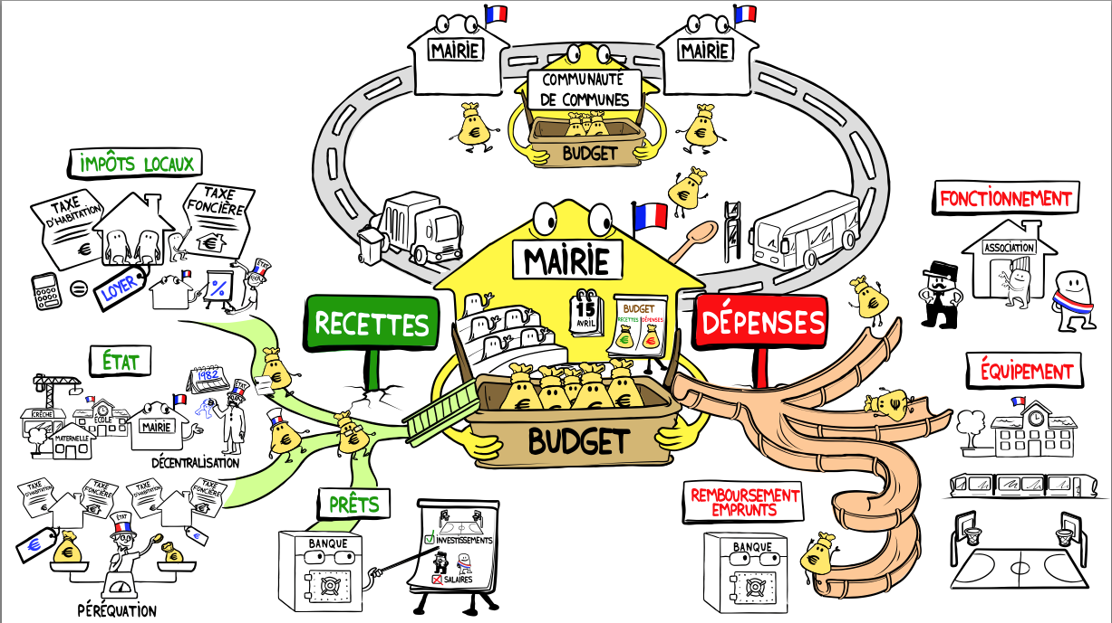
Ville de Lentilly Compte Administratif 2020 Budget primitif 2021

Slide 4
Sommaire
Contexte local
Compte administratif 2020
Compte Administratif de Fonctionnement 2020
Compte Administratif d’Investissement 2020
Affectation du résultat 2020
Compte de gestion 2020
Détail de la suppression de la taxe habitation
Taux d’imposition des taxes directes locales BP 2021
Ressources principales 2021 (Fiscalité + Dotations)
Budget primitif 2021
Recettes de fonctionnement 2021
Dépenses de fonctionnement 2021
Subventions et contributions 2021 aux associations
Détail des investissements
La dette
Conclusion
Annexes

Slide 5
Contexte local
2021, une année de transition
Après des investissements importants réalisés depuis 2018, (10M€) dans un contexte de crise sanitaire et de stabilité des recettes de fonctionnement
Avec pour objectif de :
Maintenir le niveau des services offerts à la population
Atteindre un autofinancement suffisant pour assurer l’entretien du patrimoine, la rénovation des bâtiments et les projets d’investissements de notre plan de mandat qui sera présenté aux Lentillois en juin 2021
(Présentation du budget 2021 détaillé lors de la commission finance du 17 mars 2021)

Slide 6
Compte Administratif 2020 en K€
Un excédent de clôture 2020 en baisse par rapport à 2019 (- 500k€) avec des dépenses d’investissement importantes (+ 10 Millions d’euros sur 2019 et 2020)
Fonctionnement
Investissement
Recettes 5 158 K€
Dépenses - 4 584 K€
Résultat de l’exercice 2020 = + 574 K€
Excédent reporté 300 K€
(solde bilan 2019)
Résultat de fonctionnement + 874 K€
(Rappel 2019) (+ 2 996 K€)
Recettes 6 926 K€
Dépenses - 5 301 K€
Résultat de l’exercice 2020 = + 1 625 K€
Excédent reporté - 379 K€
(solde bilan 2019)
Résultat d’investissement + 1 246 K€
(Rappel 2019) (- 379 K€)
Excédent global de clôture = + 2 120K€
(Rappel excédent de clôture 2019 : 2 617 K€)

Slide 7
Comparatif Budget - Résultat 2020 - Fonctionnement
Des dépenses réelles 2020 légèrement inférieures au budget (-196 k€) et des recettes légèrement supérieures (152k€)
DÉPENSES DE FONCTIONNEMENT
Compte et Libellé | CA 2019 | BP 2020 | CA 2020 | Différence | Différence
TOTAL 011_Charges à caractère général |  | 997 850 | 983 262 | 14 588 | 14 588
TOTAL 012_Charges du personnel |  | 2 041 000 | 1 937 576 | 103 424 | 103 424
TOTAL 014_Atténuations de produits |  | 171 651 | 171 594 | 57 | 57
TOTAL 022_ Dépenses imprévues |  |  | 0 | 46 000 | 46 000
TOTAL 65_Autres charges de gestions courantes |  | 886 244 | 872 857 | 13 387 | 13 387
TOTAL 66_Charges financières |  | 130 776 | 113 804 | 16 972 | 16 972
TOTAL 67_Charges exceptionnelles |  | 5 045 | 3 063 | 1 982 | 1 982
TOTAL GENERAL DÉPENSES FONCTIONNEMENT |  |  |  | 196 410 | 196 410
RECETTES DE FONCTIONNEMENT
Compte et Libellé | CA 2019 | BP 2020 | CA 2020 |  | Différence
013 - Atténuations de charges |  | 30 600 | 32 167 |  | 1 567
70 - Produits de services |  | 103 900 | 70 432 |  | -33 468
73 - Impôts & taxes |  | 4 235 616 | 4 426 246 |  | 190 630
74 - Dotations & subventions |  | 526 571 | 523 853 |  | -2 718
75 - Revenus des immeubles + produits gestion |  | 83 300 | 77 294 |  | -6 006
76 - Produits financiers |  | 0 | 0 |  | 0
77 - Produits exceptionnels |  | 15 045 | 16 785 |  | 1 740
TOTAL GENERAL RECETTES FONCTIONNEMENT |  |  |  |  | 151 745
Impact COVID + Nouvelle école
annexe
annexe
Cotisation assurance en hausse (absence maladie)
annexe
Hausse liée à l’acompte ALFA 3A versé de 50K
Baisse significative des produits de services liés à la crise sanitaire
annexe
Nette hausse des impôts et taxes dues à l’actualisation des bases et des droits de mutation exceptionnels
annexe
Détail des chapitres en annexe

Slide 8
Comparatif Budget - Résultat 2020 - Investissement
Des dépenses majeures d’investissement depuis 2018 financées en partie par l’épargne des années antérieures, par 3 emprunts (2 M€ en 2017, 0,5M€ en 2018 et 2,5 M€ en 2020), une anticipation du Fonds de compensation de TVA d’environ 540K€ (FCTVA) ainsi que des recettes obtenues par la vente des biens communaux avec pour impact l’appauvrissement de notre patrimoine foncier.
Projets | Coût total | Dont 2020
Ecole élémentaire | 5 661 051€ | 3 100 726€
Centre bourg | 1 846 793€ | 1 435 837€
L’Européenne | 1 109 500€ | 32 865€
Autres |  | 526 750€
Total |  | 5 096 178€

Slide 9
Comparatif Budget - Résultat 2020 - Investissement
Des dépenses d’investissement 2020 de 5,2 M€ avec un reste à réaliser sur 2021 de 535 k€ (325 k€ pour l’école élémentaire et 130 k€ pour l’aménagement du centre bourg)
DÉPENSES D'INVESTISSEMENT
Compte et Libellé | BP | CA | Différence
TOTAL 10_Dotations fonds divers réserves | 230 644 | 230 644 | 0
TOTAL 16_Emprunts et dettes assimilées | 417 835 | 417 538 | 297
TOTAL 20_Immobilisations incorporelles + 204 | 52 420 | 43 870 | 8 550
TOTAL 21_Immobilisations corporelles | 706 209 | 218 520 | 487 689
TOTAL 23_ Immobilisations en cours | 5 534 226 | 4 294 658 | 1 239 568
TOTAL GENERAL DÉPENSES INVESTISSEMENT | 6 941 335 | 5 205 230 | 1 736 104
RECETTES D'INVESTISSEMENT
Compte et Libellé | BP | CA | Différence
TOTAL 10 - Dotations Fonds divers Réserves | 3 624 428 | 3 619 386 | -5 042
TOTAL 13 - Subventions d'investissement | 389 790 | 265 118 | -124 672
TOTAL 16_Emprunts et dettes assimilées | 2 501 048 | 2 500 245 | -802
TOTAL 23_ Immobilistions en cours | 0 | 39 503 | -39 503
TOTAL GENERAL RECETTES INVESTISSEMENT | 6 515 266 | 6 424 252 | -170 020
Autres réalisations 2020
Voirie et accessibilité rue des Sports 250 k€
Fond de livre médiathèque 15k€
Matériel vidéo/son La Passerelle 14 k€
Ordinateur Mairie 8k€
annexe
annexe
Subvention région (70 k€ reporté en 2022)
annexe
Subvention soutien à l’investissement DSIL (+121 k€)
Détail des chapitres en annexe

Slide 10
Affectation du résultat 2020
 | FONCTIONNEMENT | INVESTISSEMENT | RÉSULTAT CUMULE
Report des résultat au 31/12/2019 | 300 000,00 | -379 397,17 | -79 397,17
Résultat bilan 2020 | 574 104,47 | 1 625 606,90 | 2 199 711,37
Résultat cumulé | 874 104,47 | 1 246 209,73 | 2 120 314,20
Résultat 2020
1
Un résultat cumulé fin 2020 en hausse par rapport à fin 2019 grâce à l’emprunt de 2 500k€
1
2
Les RAR (535K€) (école + aménagt centre bourg)
Investissement 2020 engagé à régler en 2021 (reste à réaliser = 535 476,41) |  | 535 476,41
Excédent de financement d’investissement 2020 |  | 1 246 209,73
Emprunt de 2500K€ évite la rupture de trésorerie et un résultat cumulé négatif
2
3
3
Affectation du résultat de fonctionnement 2020
 |  |  | Rappel au 31/12/2019
Couverture du besoin de financement en investissement au compte 1068 | 535 476,41 |  | 2 696 260,08
Résultat de fonctionnement à affecter en 2021 | 338 628,06 |  | 300 000,00
Obligation de couvrir le montant des restes à réaliser
La différence est affecté au fonctionnement

Slide 12
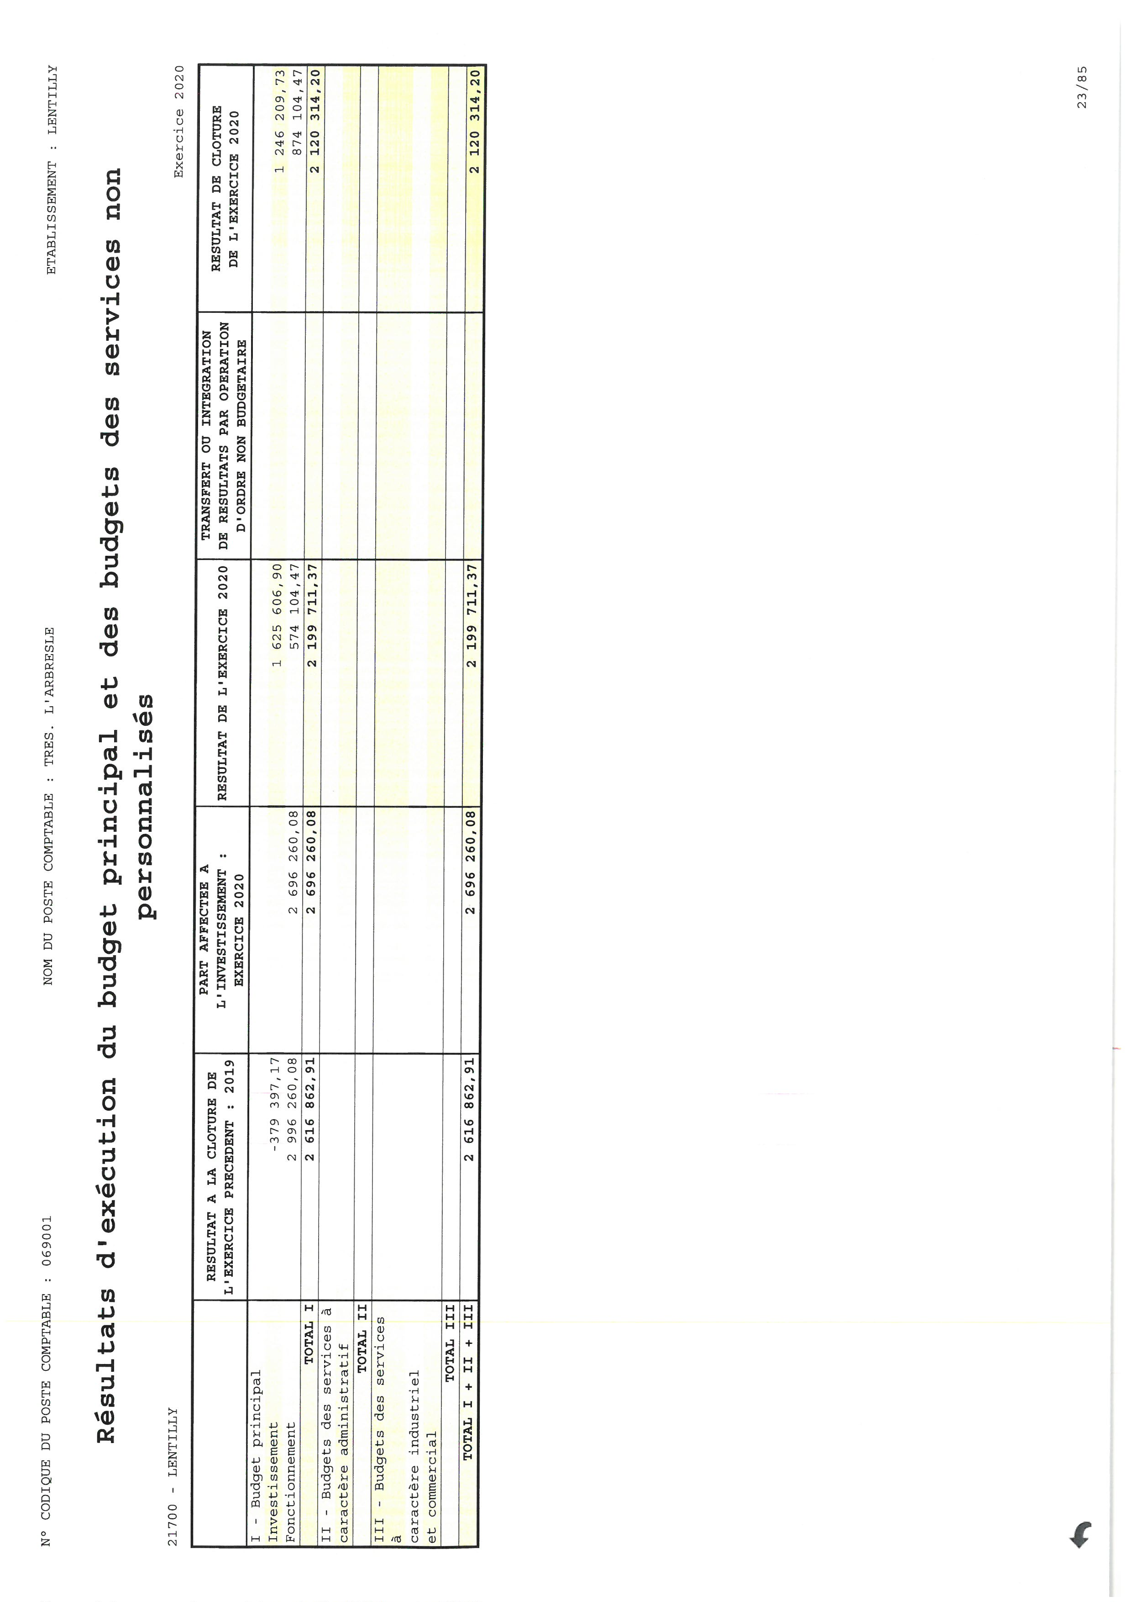

Slide 13
Taux de fiscalité directe locale BP 2021
Réforme de la fiscalité locale suite à la suppression de la taxe habitation sur les résidences principales (circulaire n°E-2021-13 du 8 mars 2021)
La fixation des taux doit faire l’objet d’une délibération spécifique avant le 15 avril (article 1639 A du CGI). Toute délibération votée après le 15 avril est illégale.
La délibération doit mentionner explicitement les taux retenus
Compte tenu de la réforme de la fiscalité locale et de la récupération du produit de la Taxe Foncière des Propriétés Bâties (TFPB) départemental, le vote du taux communal de TFPB doit tenir compte du taux départemental 2020 soit 11,03%. Le taux de référence de la commune sera majoré de l’ex-taux départemental 2020.
En 2021, le taux 2020 de la TFPB ne peut donc pas être reconduit tel que voté l’année précédente.
La commune ayant voté un taux de TFPB en 2020 de 12,43% doit voter un taux de 23,46% en 2021 (12,43+11,03)
annexe

Slide 14
Taux d’imposition des taxes directes locales BP 2021
Nouveau taux TFB
+ coefficient COCO = 1,19
La différence soit +71 719 est due à l’effet bases
Différence +68 375
12,43 + 11,03
taux département
annexe

Slide 15
Suppression de la Taxe Habitation – calcul du coefficient correcteur
Avant
Après
TH 2020
(11,60%)
= 1 415K€
Complément
= 412K€
COCO* (1,191)
20% RP
(11,03%)
= 1 003K€
Part départementale récupérée
2 545K€
(23,46%)
= 2 133K€
TFB augmentée
TFB 2020
(12,43%)
= 1 130K€
(12,43%)
= 1 130K€
* Coefficient correcteur (COCO) = (TH + TFB)₂₀₂₀ / TFB augmentée (il sera appliqué à TFB augmentée à partir de 2021)

Slide 16
Taux d’imposition des taxes directes locales BP 2021
Proposition des taux identiques à ceux des années précédentes, avec la mise en œuvre de la réforme fiscale liée à la suppression de la taxe d’habitation et au transfert de la part départementale sur le taux communal
=> Aucun impact pour les propriétaires de foncier bâti
Taxe d’Habitation | 11,60
Taxe Foncière Bâti | 23,46 = 12,43 + 11,03
Taxe foncière non bâti | 43,68

Slide 17
Ressources principales 2021 (Fiscalité + dotations)
Recettes fiscales
Les recettes fiscales (habitation (résidences secondaires + 20% résidences principales, foncier bâti et non-bâti) prévu 2 640 155 €
Hausse due à l’augmentation des bases puisque les taux d’imposition sont restés inchangés.
Dotation de l’Etat
La commune a participé au redressement des dépenses de l’Etat à hauteur de 2 029K€ depuis 8 ans.
Dotation de l'Etat
 | 2014 | 2015 | 2016 | 2017 | 2018 | 2019 | 2020 | 2021
Dotation Globale de Fonctionnement | 505 628 | 409 630 | 303 678 | 223 268 | 208 029 | 182 252 | 181 820 | 183 330
Dotation de Solidarité Rurale | 59 299 | 62 998 | 62 985 | 65 804 | 68 121 | 67 879 | 70 130 | 71 000
Compens. Taxe professionnelle | 4 498 | 5 397 | 6 477 | 11 019 | 2 137 | 0 | 0 | 0
Compens. Taxe Foncière | 8 103 | 6 626 | 5 818 | 5 166 | 5 764 | 7 202 | 7 751 | 7 500
Compens. Taxe Habitation | 21 210 | 23 807 | 18 780 | 32 499 | 36 410 | 40 483 | 47 640 | N/A
Total | 600 752 | 510 473 | 399 754 | 339 773 | 322 479 | 299 835 | 309 361 | 263 851
Rappel dotations 2013 = 645 790

Slide 18
Budget Primitif 2021 en K€
2021, une année de transition avec pour objectif le maintien du niveau de service offert à la population tout en restant vigilant sur les économies afin d’atteindre un autofinancement suffisant pour les projets d’investissements du mandat (présentation du plan de mandat en juin 2021)
Investissement
Fonctionnement
Recettes 5 111 K€
Dépenses - 5 017 K€
Résultat de l’exercice = + 94 K€
Excédent reporté 339 K€
Résultat de fonctionnement + 433 K€
Recettes 2 431 K€
Dépenses - 4 110 K€
Résultat de l’exercice = - 1 679 K€
Excédent reporté + 1 246 K€
Résultat d’investissement - 433 K€
Budget équilibré en dépenses et recettes

Slide 19
Recettes prévisionnelles de fonctionnement 2021
Budget 2021 comparable à celui de 2020
BP 2021 = 5 111 K€ - CA 2020 = 5 158 K€ soit - 47 K€
Répartition des recettes et comparaison de 2018 à 2021
85%
10%

Slide 20
Dépenses prévisionnelles de fonctionnement 2021
Budget 2021 comparable à celui de 2020
BP 2021 = 4 275 K € - CA 2020 = 4 082 K € soit + 193 K€
Répartition des dépenses et comparaison de 2018 à 2021

Slide 21
Subventions aux associations
POLES | CONTRAT | NOMS DES ASSOCIATIONS | Budget 2021 |  |  | Rappel Budget 2020
ENF.JEUN. | CAF | Les petits lutins | 180 000 € |  |  | 155 000 €
ENF.JEUN. | CAF | Poly'gones centre de loisirs | 26 000 € |  |  | 26 600 €
ENF.JEUN. | CAF | poly'gones secteur jeunes | 26 000 € |  |  | 23 560 €
ENF.JEUN. | CAF | poly'gones camps |  |  |  | - €
ENF.JEUN. | CAF | poly'gones bafa | - € |  |  | - €
ENF.JEUN. | CAF | poly'gones mini-bus | - € |  |  | - €
ENF.JEUN. | Non CAF | Resto. scolaire école publique | - € |  |  | - €
ENF.JEUN. | Non CAF | Resto. scolaire école privé | 3 206 € |  |  | 5 052 €
ENF.JEUN. | Non CAF | Coop. école primaire pub. | 9 974 € |  |  | 9 371 €
ENF.JEUN. | Non CAF | Coop. école maternelle pub. | 4 000 € |  |  | 4 340 €
ENF.JEUN. | Non CAF | Apel Jeanne d'Arc | 3 533 € |  |  | 3 469 €
ENF.JEUN. | Non CAF | Prévention routière | 276 € |  |  | 276 €
ENF.JEUN. | Non CAF | DDEN | 76 € |  |  | 76 €
Sous total |  |  | 253 065 € |  |  | 227 744 €
SPORT |  | Amicale laique | 5 500 € |  |  | 5 446 €
SPORT |  | ACCL | - € |  |  | 72 €
SPORT |  | Blees | 2 500 € |  |  | 2 404 €
SPORT |  | Clem | - € |  |  | 1 416 €
SPORT |  | Futsal | - € |  |  | - €
SPORT |  | Fcpa | 1 500 € |  |  | 1 378 €
SPORT |  | HBCPA | 1 000 € |  |  | 814 €
SPORT |  | Karaté club | - € |  |  | - €
SPORT |  | Laswen | 1 400 € |  |  | 1 312 €
SPORT |  | Tennis Club Lentilly Fleurieux | 1 900 € |  |  | 1 842 €
Sous total |  |  | 13 800 € |  |  | 14 684 €
POLES | CONTRAT | NOMS DES ASSOCIATIONS | Budget 2021 |  |  | Rappel Budget 2020
CULTURE |  | EMA | 500 € |  |  | - €
CULTURE |  | Esperance Lentilloise | - € |  |  | 1 100 €
CULTURE |  | Méli-Molody | 800 € |  |  | 800 €
CULTURE |  | La Note | 6 200 € |  |  | 6 200 €
CULTURE |  | Atelier du Bois seigneur | 120 € |  |  | 120 €
CULTURE |  | Club Photo | 400 € |  |  | 376 €
CULTURE |  | Formes et Couleurs | 800 € |  |  | 800 €
CULTURE |  | Les vieilles pierres | 450 € |  |  | 224 €
CULTURE |  | La bobine magique | 750 € |  |  | 656 €
CULTURE |  | Vibratos | 450 € |  |  | 364 €
CULTURE |  | Vents d'ouest | 700 € |  |  | 592 €
CULTURE |  | Nuit du conte | 150 € |  |  | - €
Sous total |  |  | 11 320 € |  |  | 11 232 €
CAD. DE VIE |  | Classes | 350 € |  |  | 350 €
CAD. DE VIE |  | Comité des fêtes | - € |  |  | - €
Sous total |  |  | 350 € |  |  | 350 €
SOLIDARITE |  | ADMR (3€/hab.) | 18 852 € |  |  | 17 790 €
SOLIDARITE |  | UNC | 850 € |  |  | 850 €
SOLIDARITE |  | Jumelage MALTERDINGEN | 620 € |  |  | 620 €
SOLIDARITE |  | Jumelage KOUILA | 620 € |  |  | 620 €
SOLIDARITE |  | Résidence des Pins | 285 € |  |  | 285 €
SOLIDARITE |  | Sourire du Vietnam | 285 € |  |  | 285 €
SOLIDARITE |  | Solidarité emploi (0,50€/hab) | 3 142 € |  |  | 2 965 €
Sous total |  |  | 24 654 € |  |  | 23 415 €
AUTRES |  | Autres subventions | 6 811 € |  |  | 11 221 €
 |  | TOTAL SUBVENTIONS | 310 000 € |  |  | 288 646 €
CONTRIBUTIONS FINANCIÈRES 2021
POLES | CONTRAT | NOMS DU CONCESSIONNAIRE | Budget 2021 |  |  | Rappel Budget 2020
ENF.JEUN. | Non CAF | Mille et un repas | 20 000 € |  |  | 20 000 €
ENF.JEUN. | Non CAF | Alfa 3A | 200 000 € |  |  | 220 000 €
 |  | TOTAL CONTRIBUTIONS | 220 000 € |  |  | 240 000 €
TOTAL SUBVENTIONS ET CONTRIBUTIONS_Cpte 6574 |  |  | 530 000 € |  |  | 528 646 €

Slide 22
Subventions aux associations
Répartition des subventions = 530K€ *
et comparaison de 2018 à 2021
1
1
1
Dont 6 811€ non affectés
Contributions financières (contrat d’affermage)
1

Slide 23
BP 2021 – Détail des investissements
Les orientations seront précisées lors de la présentation du plan de mandat en juin 2021 et nous permettront de définir le projet pluriannuel des investissements.
Pour 2021, l’accent sera mis sur les opportunités de foncier et sur les participations aux projets immobiliers (tènement Laurent et rue du Joly)
annexe
annexe
annexe
annexe
annexe
annexe
Détail des chapitres en annexe
annexe

Slide 24
LA DETTE
2008 | 2009 | 2010 | 2011 | 2012 | 2013 | 2014 | 2015 | 2016 | 2017 | 2018 | 2019 | 2020 | 2021 | 2022 | 2023 | 2024 | 2025 | 2026
2 360 361 | 2 269 908 | 2 175 075 | 3 944 778 | 4 267 879 | 4 060 214 | 3 843 659 | 3 617 817 | 3 401 721 | 5 582 015 | 5 187 200 | 4 781 615 | 6 864 828 | 6 308 090 | 5 748 662 | 5 175 982 | 4 589 532 | 4 013 202 | 3 447 894

Slide 25
LA DETTE
Dette de 2014 à 2026
 | 2014 | 2015 | 2016 | 2017 | 2018 | 2019 | 2020 | 2021 | 2022 | 2023 | 2024 | 2025 | 2026
Capital restant dû au 31/12 | 3 843 659 | 3 617 817 | 5 401 721 | 5 582 015 | 5 187 200 | 4 781 615 | 6 864 828 | 6 308 090 | 5 748 662 | 5 748 662 | 5 175 982 | 4 589 532 | 4 013 202
Pop Tot. INSEE | 5 447 | 5 497 | 5 466 | 5 431 | 5 565 | 5 628 | 5 930 | 6 284 | 6 480 | 6 550 | 6 750 | 6 900 | 7 000
Endettement par habitant | 706 | 658 | 988 | 1028 | 932 | 850 | 1158 | 1004 | 887 | 878 | 767 | 665 | 573
Pop Tot. Recensement | 5 260 |  |  |  |  | 6 480
Endettement par habitant/Recens. | 731 |  |  |  |  | 738
Capital | 216 554 | 225 841 | 216 096 | 319 706 | 394 814 | 405 585 | 416 787 | 556 739 | 559 427 | 572 681 | 586 450 | 576 330 | 565 308
Intérêts | 159 460 | 150 543 | 141 688 | 146 023 | 138 403 | 128 082 | 117 385 | 109 645 | 107 403 | 94 695 | 81 518 | 67 955 | 55 262
Total annuités | 376 014 | 376 384 | 357 784 | 465 729 | 533 217 | 533 667 | 534 171 | 666 383 | 666 830 | 667 376 | 667 967 | 644 285 | 620 570
Recettes de fonctionnement | 4 923 694 | 4 726 559 | 4 835 404 | 4 783 207 | 4 892 689 | 5 082 210 | 5 108 662 | 4 968 036 | 4 975 000 | 5 000 000 | 5 025 000 | 5 050 000 | 5 750 000
% des annuités/ recettes fct. | 8% | 8% | 7% | 9,74% | 10,90% | 10,50% | 10,46% | 13,41% | 13,40% | 13,35% | 13,29% | 12,76% | 10,79%
Epargne brute | 1 116 449 | 1 059 143 | 1 089 539 | 903 874 | 1 061 412 | 1 142 409 | 1 072 300 | 736 537 | 750 000 | 750 000 | 750 000 | 750 000 | 750 000
Capacité de désendettement en année | 3,44 | 3,42 | 4,96 | 6,18 | 4,89 | 4,19 | 6,40 | 8,56 | 7,66 | 7,66 | 6,90 | 6,12 | 5,35
Capacité de désendettement strate |  | 4,3 ans | 4,2 ans | 4,2 ans
Taux d'endettement : | mesure la charge de la dette relativement à sa richesse
Capacité de désendettement en année : | Dette au 31/12 rapportée à l'épargne brute = en combien d'année la collectivité peut rembourser sa dette
- Baisse du taux d’endettement par habitant dès 2022
- Retour à la capacité de désendettement de 2020 à partir de 2024

Slide 26
CONCLUSION
Grâce à la dynamique des bases d’imposition du foncier bâti, l’épargne de gestion serait de 918 K€ en 2021 (1,17 M€ en 2020). Nous devons donc rester vigilant sur la maîtrise des dépenses de fonctionnement
Les dépenses d’investissement d’environ 9 Millions d’euros depuis 2018 pour l’achat du site l’Européenne, la nouvelle école élémentaire et l’aménagement du centre bourg ont obligé la commune à emprunter 2,5 M€ en septembre 2020. Cet emprunt permet de reporter fin 2020, un excédent d’environ 1,57 M€.
Toutefois, la hausse des annuités d’emprunt affecte fortement, dès 2021, la capacité d’autofinancement nette. Elle baisse à un niveau de 258 K€ en 2021 pour ne revenir à son niveau 2020 (648 k€) qu’en 2026.
La priorisation des projets de notre plan de mandat( présentation en juin prochain) est en cours pour nous permettre de définir le projet pluriannuel des investissements (PPI). Le maintien, voire l’accroissement, de l’épargne de gestion sera indispensable pour assurer notre capacité d’investissement.

Slide 27
ANNEXES Détail des chapitres du CA 2020 Détail des investissements 2021

Slide 28
Comparatif Budget 2020 - Résultat 2019/2020 - Dépenses
N° compte_Libéllés | CA 2019 | Total BP + DM | CA 2020 | Différence BP/CA | Différence CA19/CA20
60611 - Eau et assainissement | 29 492,48 | 30 000,00 | 22 952,30 | 7 047,70 | 6 540,18
60612 - Énergie - Électricité | 174 814,11 | 160 000,00 | 144 324,85 | 15 675,15 | 30 489,26
60622 - Carburants | 19 959,70 | 16 000,00 | 12 896,48 | 3 103,52 | 7 063,22
60623 - Alimentation | 3 529,81 | 4 000,00 | 6 739,09 | -2 739,09 | -3 209,28
60631 - Fournitures d'entretien | 16 658,52 | 15 000,00 | 29 928,59 | -14 928,59 | -13 270,07
60632 - Fournitures de petit équipement | 23 575,45 | 25 000,00 | 39 392,41 | -14 392,41 | -15 816,96
60633 - Fournitures de voirie | 6 068,51 | 6 000,00 | 2 622,48 | 3 377,52 | 3 446,03
60636 - Vêtements de travail | 5 672,46 | 8 000,00 | 8 266,16 | -266,16 | -2 593,70
6064 - Fournitures administratives | 10 231,47 | 10 000,00 | 14 341,17 | -4 341,17 | -4 109,70
6067 - Fournitures scolaires | 28 129,05 | 31 200,00 | 25 083,61 | 6 116,39 | 3 045,44
611 - Contrats de prestations de services | 112 504,28 | 116 800,00 | 108 297,66 | 8 502,34 | 4 206,62
6122 - Crédit-bail mobilier | 17 098,61 | 18 000,00 | 19 007,88 | -1 007,88 | -1 909,27
6135 - Locations mobilières | 9 167,36 | 9 000,00 | 13 288,65 | -4 288,65 | -4 121,29
61521 - Entretiens de terrains | 19 525,37 | 18 000,00 | 19 553,17 | -1 553,17 | -27,80
615221 - Entretien et réparations bâtiments publics | 28 284,25 | 30 000,00 | 32 371,46 | -2 371,46 | -4 087,21
615228 - Entretien et réparations autres bâtiments | 593,74 | 1 000,00 | 5 947,64 | -4 947,64 | -5 353,90
615231 - Entretien et réparations voiries | 3 301,40 | 12 000,00 | 8 866,80 | 3 133,20 | -5 565,40
61551 - Entretien et réparation du matériel roulant | 25 501,32 | 25 000,00 | 21 558,55 | 3 441,45 | 3 942,77
6156 - Maintenance | 53 538,56 | 55 000,00 | 50 202,61 | 4 797,39 | 3 335,95
6161 - Assurance multirisques | 53 745,88 | 55 000,00 | 64 017,04 | -9 017,04 | -10 271,16
6162 - Assurance obligatoire dommage - construction | 0,00 | 27 200,00 | 27 187,26 | 12,74 | -27 187,26
6184 - Versements à des organismes de formation | 8 254,00 | 17 000,00 | 6 489,60 | 10 510,40 | 1 764,40
6226 - Honoraires | 30 438,00 | 20 000,00 | 35 521,00 | -15 521,00 | -5 083,00
6227 - Frais d'actes et de contentieux | 12,00 | 5 200,00 | 12 157,71 | -6 957,71 | -12 145,71
6232 - Fêtes et cérémonies | 72 729,71 | 38 700,00 | 25 037,66 | 13 662,34 | 47 692,05
623212 - PROGRAMME SAISON CULTURELLE | 29 740,04 | 30 000,00 | 18 091,17 | 11 908,83 | 11 648,87
6236 - Catalogues et imprimés | 21 110,70 | 20 500,00 | 17 427,20 | 3 072,80 | 3 683,50
6261 - Frais d'affranchissement | 10 844,85 | 11 000,00 | 9 744,82 | 1 255,18 | 1 100,03
6262 - Frais de télécommunications | 29 813,74 | 32 000,00 | 29 495,52 | 2 504,48 | 318,22
62876 - A un GFP de rattachement (infogérence CCPA) | 22 417,50 | 23 000,00 | 23 058,00 | -58,00 | -640,50
63512 - Taxes foncières | 20 138,42 | 12 500,00 | 11 888,00 | 612,00 | 8 250,42
Diverses charges à caractère général | 91 407,29 | 115 750,00 | 117 505,05 | -1 755,05 | -26 097,76
011 - Charges à caractère général | 978 298,58 | 997 850,00 | 983 261,59 | 14 588,41 | -4 963,01
❶
❶
❶
Impact COVID
+ nouvelle école
❶
❶
❶IMPACT COVID
❶
❶
Taxe foncière Bât.L’Européenne réglée en 2019 (accord notarial)
annexe

Slide 29
Comparatif Budget 2020 - Résultat 2019/2020 - Dépenses
6218 - Autre personnel extérieur | 41 178,89 | 51 000,00 | 24 177,79 | 26 822,21 | 17 001,10
6331 - Versement de transport | 4 856,11 | 5 000,00 | 4 848,88 | 151,12 | 7,23
6332 - Cotisations versées au F.N.A.L. | 4 604,13 | 5 000,00 | 4 706,96 | 293,04 | -102,83
6336 - Cotisations CNFPT et Centres de gestion | 19 339,30 | 20 000,00 | 18 129,62 | 1 870,38 | 1 209,68
6338 - Autres impôts, taxes , ...sur rémunérations | 2 870,32 | 3 100,00 | 2 909,10 | 190,90 | -38,78
64111 - Rémunération principale | 798 972,94 | 815 000,00 | 801 736,55 | 13 263,45 | -2 763,61
64112 - NBI, SFT et indemnité de résidence | 33 090,82 | 33 000,00 | 34 686,14 | -1 686,14 | -1 595,32
64118 - Autres indemnités | 308 025,14 | 326 000,00 | 330 628,94 | -4 628,94 | -22 603,80
64131 - Rémunérations | 153 478,77 | 181 000,00 | 156 723,76 | 24 276,24 | -3 244,99
6451 - Cotisations à l'U.R.S.S.A.F. | 166 428,34 | 197 000,00 | 171 311,55 | 25 688,45 | -4 883,21
6453 - Cotisations aux caisses de retraite | 252 838,92 | 264 000,00 | 259 591,77 | 4 408,23 | -6 752,85
6454 - Cotisations aux A.S.S.E.D.I.C | 6 310,62 | 7 300,00 | 6 345,52 | 954,48 | -34,90
6455 - Cotisations pour assurance du personnel | 29 354,62 | 40 300,00 | 40 190,31 | 109,69 | -10 835,69
6456 - Versement au F.N.C du supplément familial | 619,00 | 1 000,00 | 0,00 | 1 000,00 | 619,00
6458 - Cotisations aux autres organismes sociaux | 8 624,20 | 12 000,00 | 10 429,76 | 1 570,24 | -1 805,56
64731 - Versés directement | 1 667,11 | 9 300,00 | 6 590,90 | 2 709,10 | -4 923,79
6474 - Versements aux autres oeuvres sociales | 9 936,00 | 10 300,00 | 10 882,67 | -582,67 | -946,67
6475 - Médecine du travail, pharmacie | 3 614,83 | 4 700,00 | 4 888,50 | -188,50 | -1 273,67
6488 - Autres charges | 60 715,00 | 56 000,00 | 48 797,00 | 7 203,00 | 11 918,00
012 - Charges de personnel et frais assimilés | 1 906 525,06 | 2 041 000,00 | 1 937 575,72 | 103 424,28 | -31 050,66
❶
❶IMPACT COVID
Cotisation assurance en hausse (sinistralité)
❶
annexe

Slide 30
Comparatif Budget 2020 - Résultat 2019/2020 - Dépenses
651 - Redevances pour concessions, brevets, licences, logiciels .. | 4 103,29 | 6 000,00 | 7 880,52 | -1 880,52 | -3 777,23
6531 - Indemnités des élus | 106 734,96 | 108 000,00 | 107 031,75 | 968,25 | -296,79
6532 - Frais de mission | 2 506,74 | 3 000,00 | 0,00 | 3 000,00 | 2 506,74
6533 - Cotisations de retraite | 13 179,97 | 14 000,00 | 8 941,62 | 5 058,38 | 4 238,35
6534 - Cotisations de sécurité sociale - part patronale | 10 517,95 | 11 000,00 | 8 456,53 | 2 543,47 | 2 061,42
6535 - Formation | 1 503,00 | 1 500,00 | 1 278,00 | 222,00 | 225,00
65372 - Cotisations au fonds de financement de l'alloc° de fin de mandat | 215,63 | 0,00 | 51,34 | -51,34 | 164,29
6541 - Créances admises en non-valeur | 1 676,32 | 500,00 | 240,50 | 259,50 | 1 435,82
6542 - Créances éteintes | 0,00 | 0,00 | 23,25 | -23,25 | -23,25
6553 - Service d'incendie | 89 020,00 | 90 244,00 | 90 244,00 | 0,00 | -1 224,00
65548 - Autres contributions (syndicats) | 0,00 | 0,00 | 0,00 | 0,00 | 0,00
6558 - Autres contributions obligatoires | 107 236,29 | 110 000,00 | 116 974,45 | -6 974,45 | -9 738,16
657362 - CCAS | 7 000,00 | 7 000,00 | 7 000,00 | 0,00 | 0,00
657362 - CCAS_COVID19 | 0,00 | 5 000,00 | 0,00 | 5 000,00 | 0,00
6574 - Subventions de fonctionnement aux associations et autres | 455 714,20 | 530 000,00 | 523 733,93 | 6 266,07 | -68 019,73
65888 - Autres | 1,12 | 0,00 | 1 001,35 | -1 001,35 | -1 000,23
65 - Autres charges de gestion courante | 799 409,47 | 886 244,00 | 872 857,24 | 13 386,76 | -73 447,77
Compétence transférée à la CCPA depuis 2019 qui impacte l’attribution de compensation de 33K€ en recettes
Hausse liée à l’acompte ALFA 3A versé de 50K€
annexe

Slide 31
Comparatif Budget 2020 - Résultat 2019/2020 - Recettes
N° compte_Libéllés | CA 2019 | Total BP + DM | CA 2020 | Différence BP/CA | Différence CA19/CA2020
6419 - Remboursements sur rémunérations du personnel | 48 625,59 | 30 000,00 | 28 551,10 | 1 448,90 | 20 074,49
Autres remboursements sur charges | 528,73 | 600,00 | 3 616,18 | -3 016,18 | -3 087,45
013 - Atténuations de charges | 49 154,32 | 30 600,00 | 32 167,28 | -1 567,28 | 16 987,04
70311 - Concession dans les cimetières (produit net) | 6 081,50 | 6 000,00 | 6 433,00 | -433,00 | -351,50
70323 - Redevance d'occupation du domaine public communal | 17 702,91 | 25 000,00 | 9 996,54 | 15 003,46 | 7 706,37
7062 - Redevances et droits des services à caractère culturel | 16 613,00 | 13 000,00 | 7 627,00 | 5 373,00 | 8 986,00
70631 - A caractère sportif | 17 810,14 | 14 000,00 | 11 452,56 | 2 547,44 | 6 357,58
7067 - Redevances et droits des services périscolaires et d'enseigneme | 32 395,82 | 34 000,00 | 32 232,77 | 1 767,23 | 163,05
70688 - Autres prestations de services | 630,00 | 1 000,00 | 620,00 | 380,00 | 10,00
Autres produits des services, du domaine et ventes diverses | 59 195,05 | 10 900,00 | 2 070,00 | 8 830,00 | 57 125,05
70 - Produits des services, du domaine et ventes diverses | 150 428,42 | 103 900,00 | 70 431,87 | 33 468,13 | 79 996,55
73111 - Taxes foncières et d'habitation | 2 488 849,00 | 2 555 488,00 | 2 570 763,00 | -15 275,00 | -81 914,00
73211 - Attribution de compensation | 966 512,09 | 962 653,00 | 962 653,52 | -0,52 | 3 858,57
73212 - Dotation de solidarité communautaire | 126 693,00 | 77 000,00 | 74 914,00 | 2 086,00 | 51 779,00
73221 - FNGIR | 44 275,00 | 44 275,00 | 44 275,00 | 0,00 | 0,00
7336 - Droits de place | 13 781,75 | 12 000,00 | 9 611,84 | 2 388,16 | 4 169,91
7343 - Taxe sur les pylônes électriques | 99 434,00 | 100 000,00 | 104 149,00 | -4 149,00 | -4 715,00
7351 - Taxe sur la consommation finale d'électricité | 152 598,85 | 155 000,00 | 149 667,09 | 5 332,91 | 2 931,76
7368-73681 - Taxe locale sur la publicité extérieure | 14 713,17 | 15 000,00 | 0,00 | 15 000,00 | 14 713,17
7381 - Taxe additionnelle aux droits de mutation ou à la taxe de publi | 350 388,11 | 300 000,00 | 500 596,10 | -200 596,10 | -150 207,99
Autres Impôts et taxes diverses | 6 417,59 | 14 200,00 | 9 616,00 | 4 584,00 | -3 198,41
73 - Impôts et taxes | 4 263 662,56 | 4 235 616,00 | 4 426 245,55 | -190 629,55 | -162 582,99
❶IMPACT COVID
❶
❶
❶
Hausse des taxes due à l’actualisation des bases
Hausse exceptionnelle due aux transactions immobilières
annexe

Slide 32
Comparatif Budget 2020 - Résultat 2019/2020 - Recettes
N° compte_Libéllés | CA 2019 | Total BP + DM | CA 2020 | Différence BP/CA | Différence CA19/CA2020
7411 - Dotation forfaitaire | 182 252,00 | 181 820,00 | 181 820,00 | 0,00 | 432,00
74121-74121 - Dotation de solidarité rurale | 67 879,00 | 70 130,00 | 70 130,00 | 0,00 | -2 251,00
744 - FCTVA | 12 853,22 | 9 230,00 | 8 250,18 | 979,82 | 4 603,04
7461 - DGD | 15 000,00 | 0,00 | 0,00 | 0,00 | 15 000,00
7478 - Autres organismes (Contrats CAF) | 200 399,47 | 202 000,00 | 197 684,91 | 4 315,09 | 2 714,56
74834 - Etat - Compensation au titre des exonérations des taxes foncièr | 7 202,00 | 7 751,00 | 7 751,00 | 0,00 | -549,00
74835 - Etat - Compensation au titre des exonérations de taxe d'habitat | 40 483,00 | 47 640,00 | 47 640,00 | 0,00 | -7 157,00
7484 - Dotation Forfaitaire de Recensement | 9 824,00 | 0,00 | 0,00 | 0,00 | 9 824,00
Autres dotations, subventions et participations | 11 674,09 | 8 000,00 | 10 576,63 | -2 576,63 | 1 097,46
74 - Dotations, subventions et participations | 547 566,78 | 526 571,00 | 523 852,72 | 2 718,28 | 23 714,06
752 - Revenus des immeubles | 66 395,64 | 83 300,00 | 77 290,58 | 6 009,42 | -10 894,94
7588 - Autres produits divers de gestion courante | 5 002,30 | 0,00 | 3,10 | -3,10 | -99,94
75 - Autres produits de gestion courante | 71 397,94 | 83 300,00 | 77 293,68 | 6 006,32 | -10 994,88
761 - Produits de participations | 0,00 | 0,00 | 0,00 | 0,00 | 0,00
76 - Produits financiers | 0,00 | 0,00 | 0,00 | 0,00 | 0,00
7711 - Dédits et pénalités perçus | 0,00 | 0,00 | 791,36 | -791,36 | -791,36
7714 - Recouvrement sur créances admises en non valeur | 0,00 | 0,00 | 67,50 | -67,50 | -67,50
7718 - Autres produits exceptionnels sur opérations de gestion | 0,00 | 0,00 | 1 586,76 | -1 586,76 | -1 586,76
773 - Mandats annulés (exerc. antérieurs) | 8 628,00 | 5 000,00 | 0,00 | 5 000,00 | 8 628,00
775 - Produits des cessions d'immobilisations | 100,00 | 0,00 | 233,88 | -233,88 | -133,88
7788 - Produits exceptionnels divers | 19 791,52 | 10 044,76 | 14 105,73 | -4 060,97 | 5 685,79
77 - Produits exceptionnels | 28 519,52 | 15 044,76 | 16 785,23 | -1 740,47 | 11 734,29
annexe

Slide 33
Comparatif Budget - Résultat 2019/2020 – Chapitres 20 et 21 – Dépenses investissement
(*) dont Sol Jacques-Coeur 70000€, alarmes 20000€, panneau lumineux 25000€
(*)
annexe

Slide 34
Comparatif Budget - Résultat 2019/2020 – Chapitre 23 - Dépenses
N° compte | Libellé | CA 2019 | BP 2020 | Reste à réaliser | CA 2020 | Différence BP/CA+RAR
2313 | Construction école élémentaire | 2 212 682,85 | 3 030 279,16 | 324 741,82 | 2 697 093,14 | 8 444,20
2314 | Désamiantage + Cour école élémentaire | 0,00 | 400 000,00 |  | 8 908,98 | 391 091,02
2313 | Agrandissement restaurant scolaire | 94 204,00 | 7 710,98 | 660,00 | 3 443,80 | 3 607,18
2313 | Climatisation La Passerelle | 734,40 | 12 000,00 | 10 515,94 | 1 402,80 | 81,26
2313 | Vestiaire foot | 207 895,92 | 13 657,23 | 3 919,36 | 11 520,02 | -1 782,15
2313 | Installation VMC gymnase D.Rebillard | 8 645,57 | 37 902,76 | 14 402,76 | 0,00 | 23 500,00
2313 | Rénovation bâtiment L'Européenne | 0,00 | 191 162,56 |  | 0,00 | 191 162,56
2315 | Aménagement centre village | 170 938,56 | 1 488 513,40 | 130 031,20 | 1 305 805,96 | 52 676,24
2315 | Enrobés à froid entretien voirie | 3 935,76 | 3 000,00 |  | 4 285,56 | -1 285,56
2315 | Marché voirie 2020_2022 | 864,00 | 250 000,00 | 5 540,22 | 0,00 | 57 994,48
2315 | Marché voirie_(Parvis vestiaires foot) | 15 223,80 |  |  | 0,00
2315 | Marché voirie_(Réfection impasse du Bois Seigneur) | 8 790,00 |  |  | 0,00
2315 | Marché voirie_(Busage et réfection Chem.de la Chaux) | 33 277,20 |  |  | 0,00
2315 | Marché voirie_(Stationnement et cheminement RN7) | 119 527,01 |  |  | 0,00
2315 | Marché voirie_(Réfection Chemin des Landes) | 5 984,52 |  |  | 0,00
2315 | Marché voirie_(Cheminement piéton Maison Association/crèche) |  |  |  | 7 815,90
2315 | Marché voirie_(Réfection rue des Sports) |  |  |  | 178 649,40
2315 | Marché voirie_(Accessibilité cheminement piétons RN7) | 57 175,74 | 100 000,00 |  | 0,00 | 0,00
2315 | Marché voirie_(Accessibilité rue des Sports) | 0,00 |  |  | 75 732,36 | 24 267,64
238 | Avances versés marché école élémentaire | 33 731,62 | 0,00 | 0,00 | 0,00 | 0,00
TOTAL | CHAPITRE 23 | 2 973 610,95 | 5 534 226,09 | 489 811,30 | 4 294 657,92 | 749 756,87
annexe

Slide 35
Comparatif Budget - Résultat 2019/2020 – Recettes investissement
N° compte | Libellé | CA 2019 | BP 2020 | Reste à réaliser | CA 2020 | Différence BP/CA+RAR
10222 | F.C.T.V.A. (Fond compensation TVA soit 16,404%) | 214 570,29 | 257 870,00 |  | 254 442,16 | 3 427,84
10226 | F.C.T.V.A. par anticipation | 0,00 | 539 149,00 |  | 539 149,27 | -0,27
10226 | Taxe d'aménagement | 154 389,24 | 131 149,00 |  | 129 534,09 | 1 614,91
1068 | Excédents de fonctionnement capitalisés | 973 584,69 | 2 696 260,08 |  | 2 696 260,08 | 0,00
TOTAL | CHAPITRE 10 | 1 342 544,22 | 3 624 428,08 | 0,00 | 3 619 385,60 | 5 042,48
1322 | Subventions Région | 142 249,19 | 200 320,00 |  | 143 815,12 | 56 504,88
1326 | Fonds de concours CCPA_PLU | 6 600,00 | 0,00 |  | 0,00 | 0,00
1328 | Autres | 0,00 | 15 490,00 |  | 0,00 | 15 490,00
1341 | Subventions État (DETR) | 42 750,00 | 0,00 |  | 0,00 | 0,00
1342 | Régularisation amendes de police 2007 à 2011 | 2 992,00 | 0,00 |  | 0,00 | 0,00
1347 | DSIL (dotation soutien à l'investissement) | 0,00 | 0,00 |  | 121 302,80 | -121 302,80
1383 | Subventions Département | 237 327,00 | 0,00 |  | 0,00 | 0,00
1385 | Groupements de coll. et coll. à statut particulier | 0,00 | 84 000,00 |  | 0,00 | 84 000,00
1388 | Autres | 0,00 | 89 980,00 |  | 0,00 | 89 980,00
TOTAL | CHAPITRE 13 | 431 918,19 | 389 790,00 | 0,00 | 265 117,92 | 124 672,08
16441 | Opérations afférentes à l'emprunt | 0,00 | 2 500 000,00 |  | 2 500 000,00 | 0,00
165 | Dépôts et cautionnements reçus | 831,73 | 1 047,52 |  | 245,14 | 802,38
TOTAL | CHAPITRE 16 | 831,73 | 2 501 047,52 | 0,00 | 2 500 245,14 | 802,38
Besoin de financement = RAR 2019
annexe

Slide 36
BP 2021 – VOIRIE – TERRAINS – ESPACES VERTS – ENVIRONNEMENT
annexe

Slide 37
BP 2021 – BÂTIMENTS
annexe

Slide 38
BP 2021 – SPORT
annexe

Slide 39
BP 2021 – CULTURE
annexe

Slide 40
BP 2021 – ECOLE ET PETITE ENFANCE
annexe

Slide 41
BP 2021 – CADRE DE VIE – COMMUNICATION – SERVICES GENERAUX
annexe

Slide 42
BP 2021 – INFORMATIQUE – MATERIELS – DIVERS
annexe

Slide 43
Plan de relance numérique
Instauration d’un plan de relance dédié au numérique dans les écoles
Conditions d’octroi
Pour le matériel : dépense plafonnée à 3 500 € par classe avec une subvention à hauteur de 70 € (soit 2 450 €). La commune pourrait prétendre à une subvention de 36 760 € maximum (2 450 x 15 classes)
Pour les ressources numériques : participation de 50 % avec un maximum de 20 €/élève sur 2 ans. La commune pourrait prétendre à 7 140 € (20 x 357 élèves)
Acompte de 30 % à la signature de la convention, le solde sur présentation de factures acquittées
Projet retenu : 2 chariots mobiles de 15 PC avec pack office de base
Il est demandé aux Conseillers de bien vouloir autoriser madame le Maire à signer la convention à intervenir.

Slide 44
Actualisation de l’amortissement des immobilisations
Obligation pour les communes de + 3500 habitants d’amortir la plupart des biens acquis
Une délibération a été prises en juin 2011 mais ne prévoyait pas l’amortissement des comptes 202, 2031 et 2033.
Il est demandé aux Conseillers d’abroger la délibération D11-57 et de bien vouloir adopter le tableau d’amortissement des biens acquis en investissement
202 | Frais de réalisation de documents d’urbanisme et numérisation de cadastre | 2 ans
2031 | Frais d’études | 2 ans
2033 | Frais d’insertion | 2 ans

Slide 45
CCPA - Modification des statuts– Prise de compétence mobilité

Slide 46
CCPA - Convention de groupement de commandes cadre pour l’année 2021
Art. L2113-6 d Code de la commande publique : Possibilité aux acheteurs publics d’avoir recours à des groupements de commandes
La Communauté de communes propose la signature d’une convention définissant les modalités de fonctionnement du groupement,
La commune de Lentilly adhère au groupement des prestations de contrôles réglementaires périodiques et de maintenance des équipements, à l’achat de fournitures administratives, de papier de reprographie, de matériels et logiciels informatiques, à la réalisation de travaux de signalisation horizontale et verticale.
Il est demandé aux Conseillers de bien vouloir autoriser madame le Maire à signer la convention

Slide 47
Création de postes
Création d’un poste d’adjoint technique de 1ère classe
Création d’un emploi non permanent pour un renfort des services technique pendant la période estivale (emploi d’été)

Slide 48
Gratification des stagiaires de l’enseignement supérieur
La collectivité souhaite accueillir deux stagiaires afin de réaliser les dossiers d’études suivant :
Une contribution à la création du « plan communal de sauvegarde »
L’accompagnement du projet PEDIBUS et du développement des sentiers pédestres
Le versement d’une gratification minimale à un stagiaire de l’enseignement supérieur est obligatoire lorsque la durée du stage est supérieure à deux mois
Le montant forfaitaire de cette gratification est déterminé par le montant applicable par les textes en vigueur. Au 1er janvier 2021, le montant est fixé à 15 % du plafond horaire de la sécurité sociale, soit à 3.90 € net/heure (26 € x 0.15 = 3.90 €).
Il est demandé aux Conseillers de bien vouloir instituer le versement d’une gratification pour les stagiaires de l’enseignement supérieur accueillis dans la collectivités

Slide 49
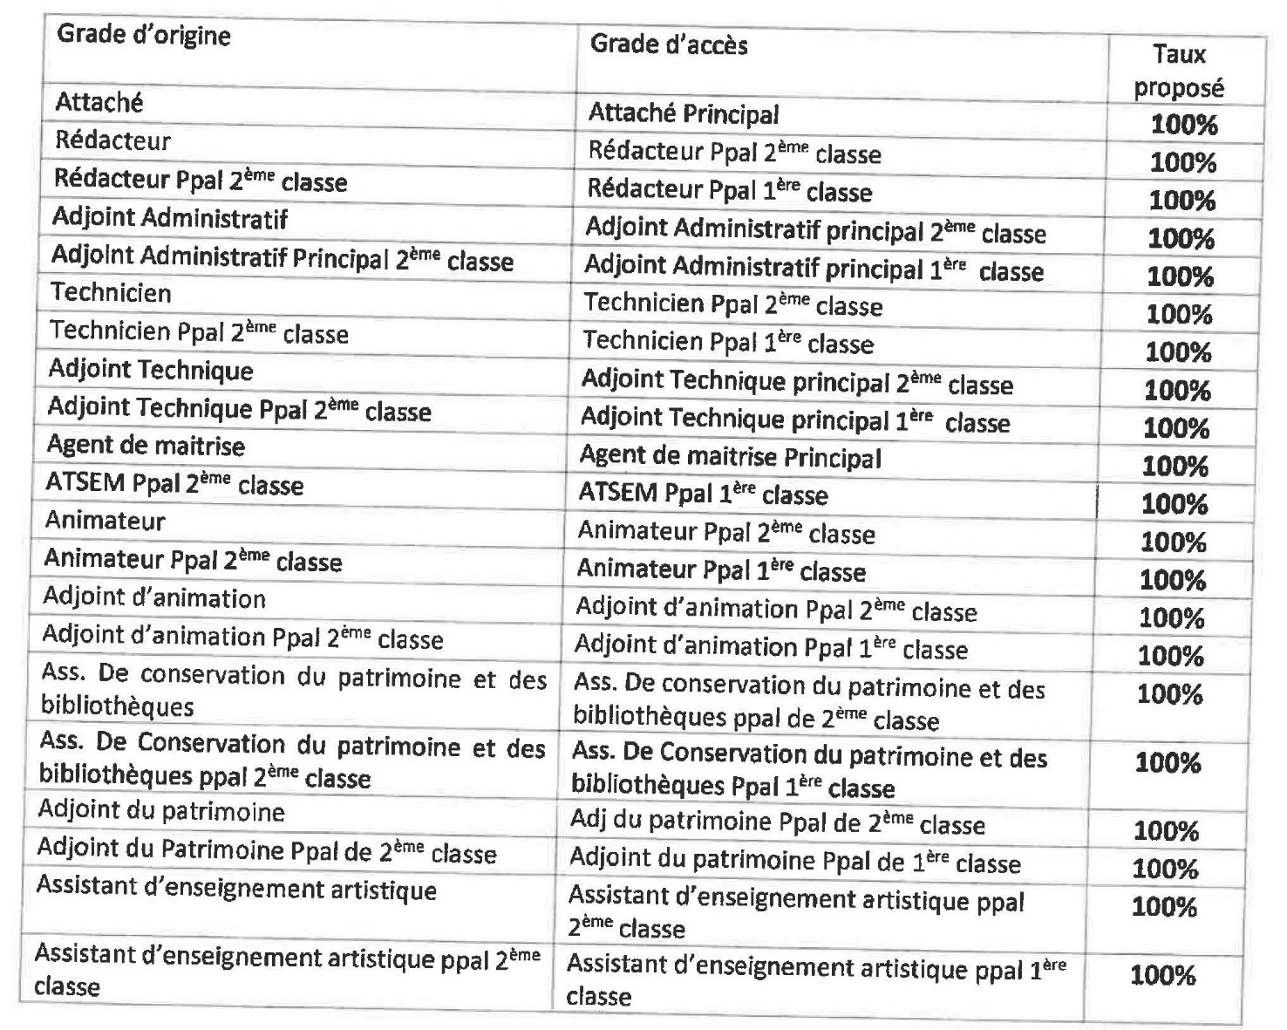
Détermination des taux de promotion pour les avancements de grade

Slide 50
Acquisition d’une partie de la parcelle AT 78

Slide 51
Avenant à la convention avec l’association Solidarité Emploi
Convention adoptée lors du conseil municipal du 19 décembre 2017
Cette convention est arrivée à échéance le 31 décembre 2021
Il est proposé aux Conseillers
Un avenant pour une année reconduisant les termes de la convention
De fixer le montant de la participation financière à 3 142 €
(soit 6 284 x 0,50 €)

Slide 52
Décisions prises dans le cadre de l’article 2122-22 du CGCT Informations diverses

